Slide 1

多模态+轻量化调研情况
2025 PhD Application Self-Introduction
2024年9月7日

Slide 2
多模态

Slide 3
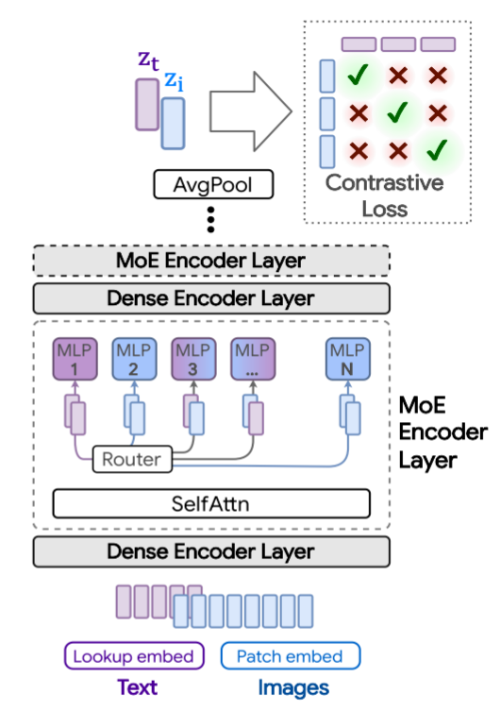
Multimodal Contrastive Learning with LIMoE: the Language-Image Mixture of Experts（LIMoE）
基于LIMoE的多模态对比学习：专家的图像—信息混合
①单塔结构，所有模态共享单个模型，模态融合方式类似CLIP
②对于文本，标准的one-hot编码和学习词汇，对于图像，用ViT风格的基于patch的嵌入
③提出MoE应用于多模态的挑战：模态失衡。一种数据类型可能比另一种数据类型多，导致来自少数模态的所有令牌都被分配给单个专家，这将耗尽容量
④创新点：引入局部熵损失和全局熵损失，局部熵损失鼓励集中的路由器权重具有低熵，但以牺牲文本专家的多样性为代价，全局熵损失鼓励最大化边际熵，从而推动专家分布更加均匀（
⑤路由方式：Top-K+批量优先路由（Batch Priority Routing ，BPR——V-MoE提出，在每个token上计算优先级得分，并在进行分配之前相应地进行排序）
⑥实验：尺度缩放、辅助损失的选择、全局熵损失阈值选择、互信息辅助损失、模态序列长度平衡、BPR的有效性
⑦思考：单塔结构的弊端、模态失衡的更优解决方案
3

Slide 4
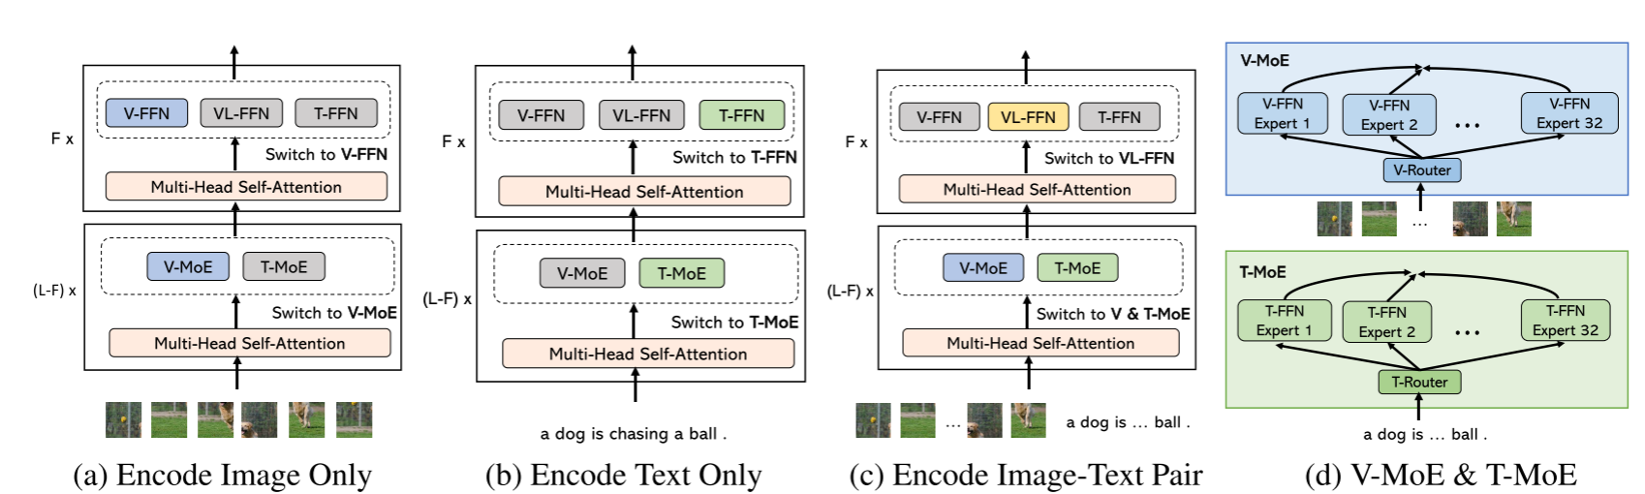
Scaling Vision-Language Models with Sparse Mixture of Experts（VL-MoE）
基于稀疏混合专家的视觉语言模型的尺度化
①提出LiMOE的局限性：LIMOE提出了一种模态不可知的CLIP风格多模态MoEs架构，但他们的重点主要是对比预训练目标和仅视觉的下游任务。两个局限性：(1)在简单对比目标下增加MoE的模型容量容易导致过拟合问题。(2)仅视觉基准测试并没有显示出放大多模态模型的全部力量
②将模型划分为多个子模型，每个子模型负责处理输入数据的特定模态子集：(a)对于仅图像输入，编码过程切换到V-MoE或V-FFN(b)对于仅文本输入，编码过程切换T-MoE或T-FFN(c)对于图像-文本对输入，编码过程切换V-MoE & T-MoE和VL-FFN
③为了避免VL模态输入V-MoE层时由于模态输入不平衡造成的不稳定，只在第一层使用V-MoE和T-MoE
④对单模态图像数据的masked图像建模，对单模态文本数据的masked语言建模，以及对多模态图像-文本对的masked视觉语言建模（小批量？弱监督？）
⑤embedding方式依旧采用传统方式，同样采用BPR
⑥实验：不同尺度的预训练任务、视觉和语言的下游任务、视觉问题回答（VQA）、自然语言视觉推理（NLVR2）、图文检索、单视觉/文本下游任务（图像分类/自然语言推理）
⑦思考：能否一个模型直接解决多模态？VL模态输入V-MoE/L-MoE的不平衡问题
4

Slide 5
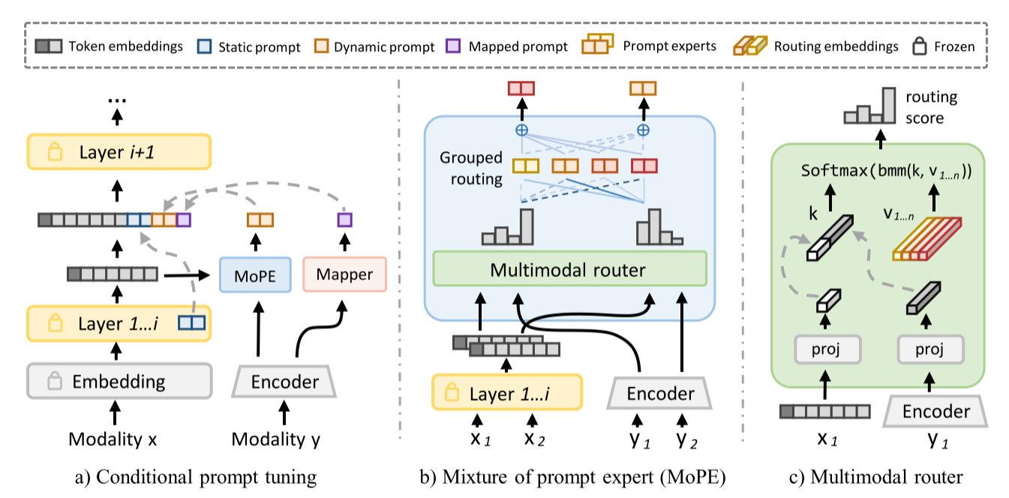
MoPE: Parameter-Efficient and Scalable Multimodal Fusion via Mixture of Prompt Experts
MoPE：通过提示专家混合的参数有效和可扩展的多模式融合
⑥提出了一个有条件的提示调整方法，该方法将基础全局共享提示向量分解为静态和动态提示，以自适应地捕获全局和局部特征。动态提示生成由MoPE（提示专家混合）实现
⑦网络结构：
(a)多模态融合中的条件提示调整：静态提示（全局共享）+动态提示（MoE合成）+互补特征提示，三种提示替换vanilla提示向量
(b)混合提示专家：基于跨模态特征的跨模态路由嵌入+来自上一层的全局级特征的跨模态路由嵌入=伴随嵌入
(c)正则化专家路由：为了避免训练过程中高分的专家被频繁选择，引入了重要性损失Importance Loss，通过惩罚高度不平衡的专家重要性来使用其他专家
⑧实验：定性分析、三种提示的消融、专家缩放vs长度缩放、数据拓展性、冻结路由嵌入的dense路由、重要性损失利于专家专业化
⑨思考：不用VL的嵌入向量作为专家的输入，而是转变为prompt作为专家输入，进而获取各模态的局部特征
①提出问题：如何高效地将单独预训练的单模态基础模型结合起来，用于下游的多模态任务？
②创新点：prompt tuning提示微调
③痛点：在单模态和多模态情况下，长度缩放的性能增益很快达到饱和。此外，过长的提示甚至可能导致更差的结果
④目标：提高多模态融合中使用的基础提示的表现力，以提高自适应性和可扩展性
⑤动机：利用多模态输入配对信息作为先验知识，并在另一个维度（提示专家的数量）而不是长度上按比例增加提示
5

Slide 6
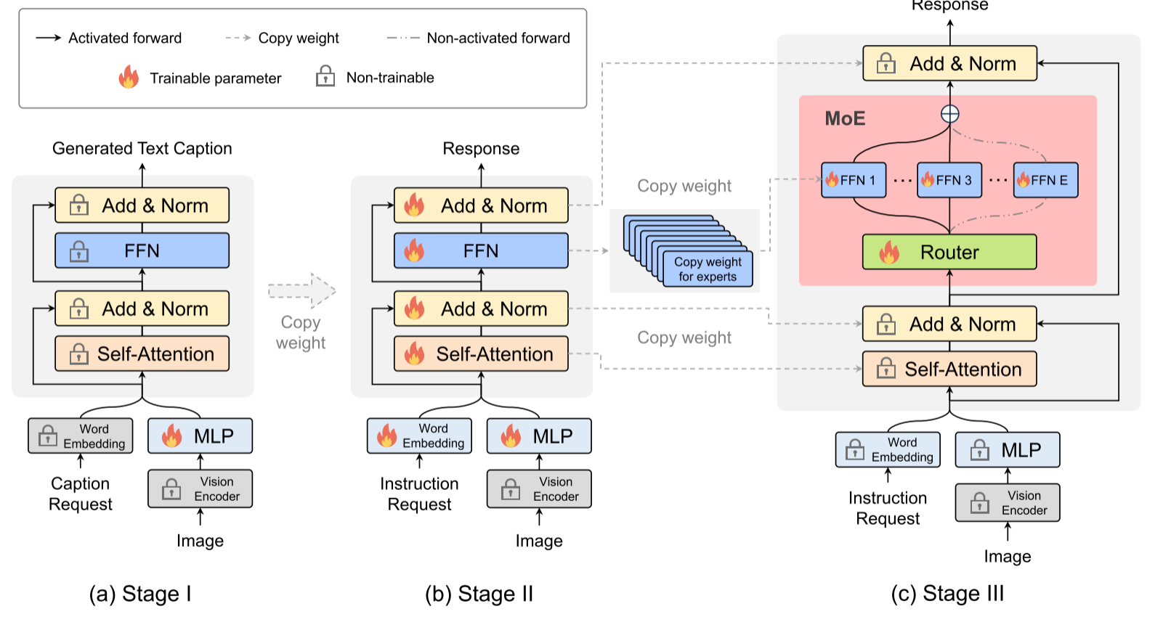
MoE-LLaVA: Mixture of Experts for Large Vision-Language Models（MoE-LLaVA）
MoE-LLaVA：大型视觉语言模型的专家混合
①痛点：同时将LLM转换为LVLM和稀疏化模型会导致显着的性能下降
②MoE-Tuning（网络结构）：
(a)训练一个MLP，使图像标记适应LLM，允许LLM理解图像中的实例（将图像patch作为伪文本token）
(b)训练整个LLM的参数来预先赋予LVLM一般的多模态理解能力，也就是LLM被调整为具有多模态理解的LVLM
(c)复制FFN作为专家的初始化权重，并且仅训练MoE
③自回归损失和辅助损失
④实验：图像理解、专家负载、消融（参数微调范围、专家数量、top-k、MoE分布）
⑤思考：如何用其他办法实现LLM同时进行LVLM的转换和稀疏化？
6

Slide 7
轻量化

Slide 8
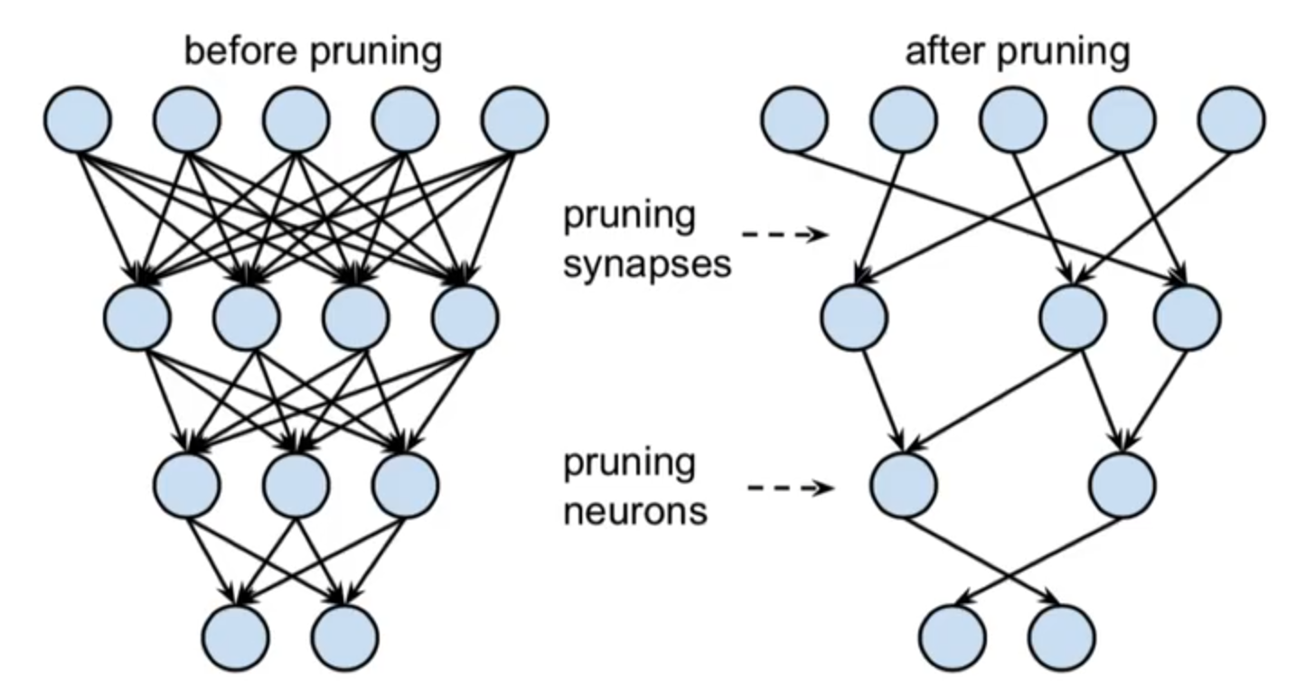
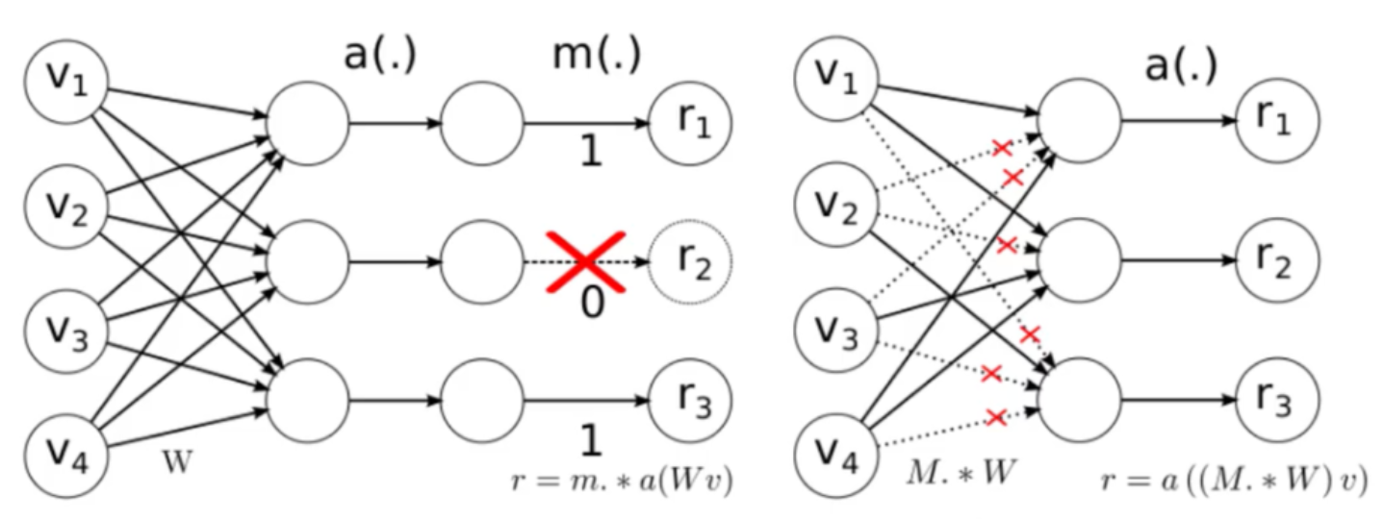
大模型剪枝——简介
剪枝（ Pruning ）指移除模型中不必要或多余的组件，比如参数，以使模型更加高效。通过对模型中贡献有限的冗余参数进行剪枝，在保证性能最低下降的同时，可以减小存储需求、提高内存和计算效率。
结构化剪枝（Structured Pruning）：通过移除整个结构组件(如神经元、通道或层)来简化LMs。这种方法一次以整组权重为目标，在保持整体LLM结构不变的同时，提供了降低模型复杂性和内存使用的优势。
非结构化剪枝（Unstructured Pruning）：通过删除特定参数而不考虑其内部结构来简化LMs，针对LMs中的单个权重或神经元，通常通过对低于预设定阈值的参数进行清零来实现。但也造成了不规则的稀疏，需要特殊的硬件存储和计算修剪后的模型，且涉及大量的再训练以恢复精度。
8

Slide 9
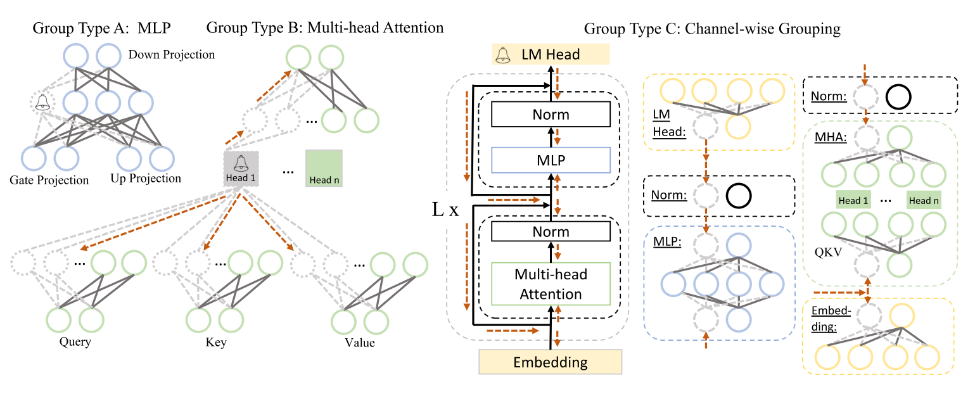
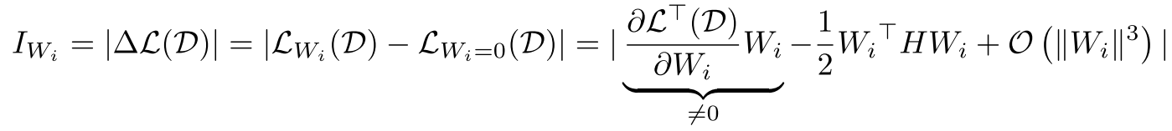
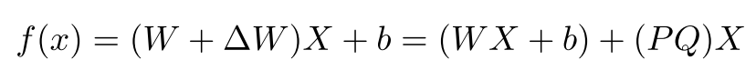
大模型剪枝——结构化剪枝
LLM-Pruner: On the Structural Pruning of Large Language Models
结合了依赖检测算法来精确定位模型中相互依赖的结构。它还实现了一种有效的重要性估计方法，该方法同时考虑了一阶信息和近似的海森信息。该策略有助于选择用于修剪的最佳组，从而改进压缩过程。
①发现阶段：确定LLMS中相互依赖的结构组
②估算阶段：一旦耦合的结构被分组，第二步需要估计每个组对模型整体性能的贡献，并决定修剪哪一组
③恢复阶段：包括快速后训练，以减轻因拆除结构而可能导致的性能下降。
9

Slide 10
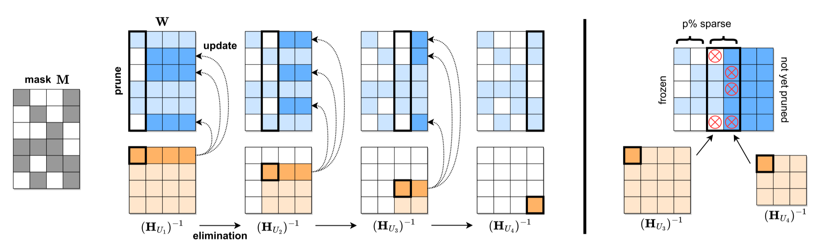
大模型剪枝——非结构化剪枝
SparseGPT: Massive Language Models Can be Accurately Pruned in One-Shot
利用了Hessian逆序列(H_{Uj})来更新修剪矩阵W的每一列中的权重处理。具体来说，在给定一个固定的剪枝掩码M后，该算法使用H_{Uj}并更新那些位于列“右侧”的剩余权重，逐步修剪权重矩阵W的每一列中的权重处理。修剪后权重“右侧”的权重将被更新以补偿修剪影响，而未修剪的权重不会生成更新。
此外，mask的选择也决定了剪枝的效果，故文章提出了自适应掩码选择，设定每2列p%的压缩率，利用H_{uj}在下一块选择掩码之前先对第二列进行权重更新，将这种洞察力集成到SparseGPT中。
10
Notes:
Hessian 矩阵在量化和剪枝中的应用主要集中在优化和评估模型参数对损失函数的影响。
Hessian 矩阵反映了损失函数的二阶导数信息，可以帮助识别哪些参数对模型性能影响较大，从而在量化和剪枝过程中做出更智能的决策。
Hessian 矩阵是一个方阵，其元素是损失函数对参数的二阶偏导数。
在剪枝中的应用
剪枝敏感度评估：
Hessian 矩阵提供了模型参数对损失函数的二阶导数信息，可以用来评估剪枝操作对模型性能的影响。通过分析 Hessian 矩阵，可以识别哪些参数对模型性能影响较大，从而避免剪枝这些重要参数。
对 Hessian 矩阵的特征值进行分析，可以确定哪些神经元或权重对损失函数的影响较小，从而优先剪枝这些参数。
保留重要参数：
使用 Hessian 矩阵的对角线元素，可以识别出对模型性能较为关键的参数。这些参数在剪枝过程中应该被保留下来，以减小剪枝对模型精度的负面影响。
剪枝策略优化：
在剪枝过程中，通过 Hessian 矩阵可以优化剪枝策略。例如，可以采用二次近似（Second-Order Approximation）方法，根据 Hessian 矩阵信息来决定每次剪枝的幅度和位置，从而使剪枝过程更加智能和精确。

Slide 11
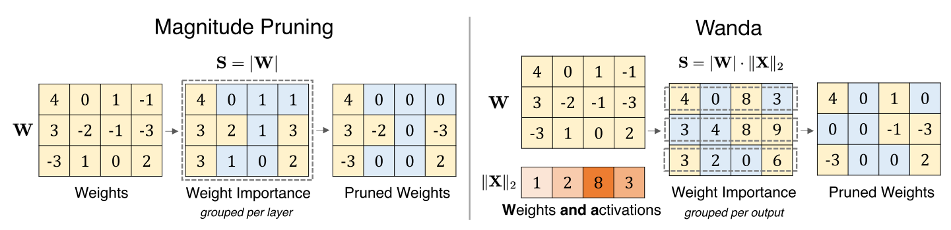
大模型剪枝——非结构化剪枝
A SIMPLE AND EFFECTIVE PRUNING APPROACH FOR LARGE LANGUAGE MODELS
根据每个权重的大小和相应输入激活的范数的乘积来评估每个权重，输入激活可以在权重的输入通道具有大幅度特征时，给低幅度权重分配更高的重要性得分，且可使用一个小的校准数据集进行近似。该度量用于线性层输出内的局部比较，从而能够从LLM中移除较低优先级的权重。
11

Slide 12
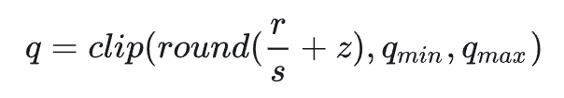
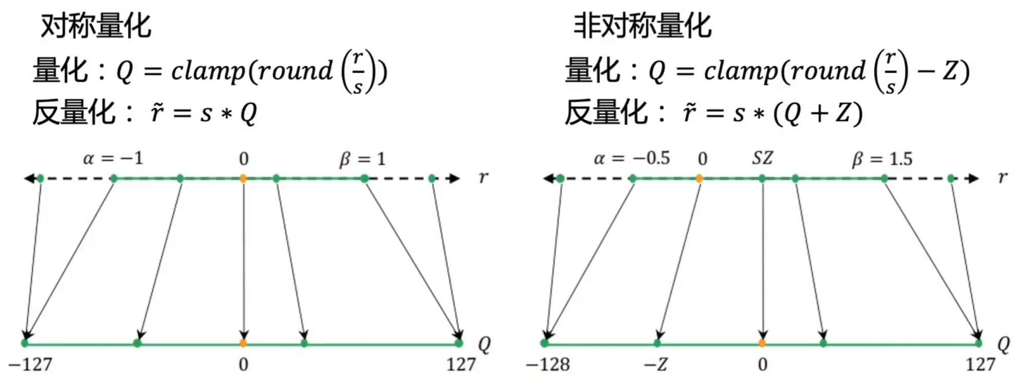
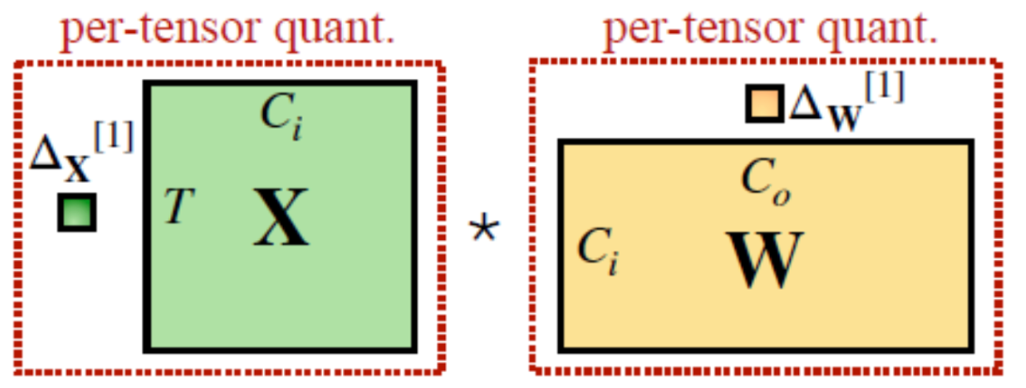
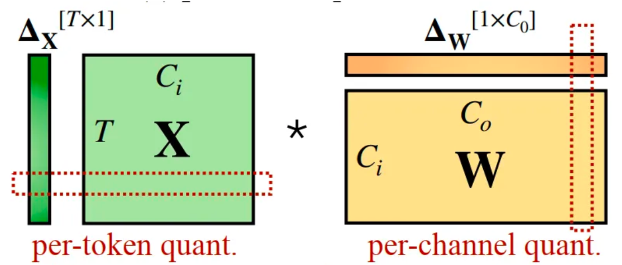
大模型量化——简介
模型量化（ Quantization ）是指以较低的推理精度损失将连续取值（通常为float32或者大量可能的离散值）的浮点型权重近似为有限多个离散值（通常为int8）的过程。通过以更少的位数表示浮点数据，模型量化可以减少模型尺寸，进而减少在推理时的内存消耗，并且在一些低精度运算较快的处理器上可以增加推理速度。
根据量化参数s和z的共享范围，量化方法可以按照量化的粒度分为逐层量化和逐通道量化。
逐层量化：范围最大的粒度，以一层网络为量化单位，每层网络一组量化参数。
逐通道量化：以一层网络的每个量化通道为单位，每个通道单独使用一组量化参数。逐通道量化由于量化粒度更细，能获得更高的量化精度，但计算也更复杂。
12

Slide 13
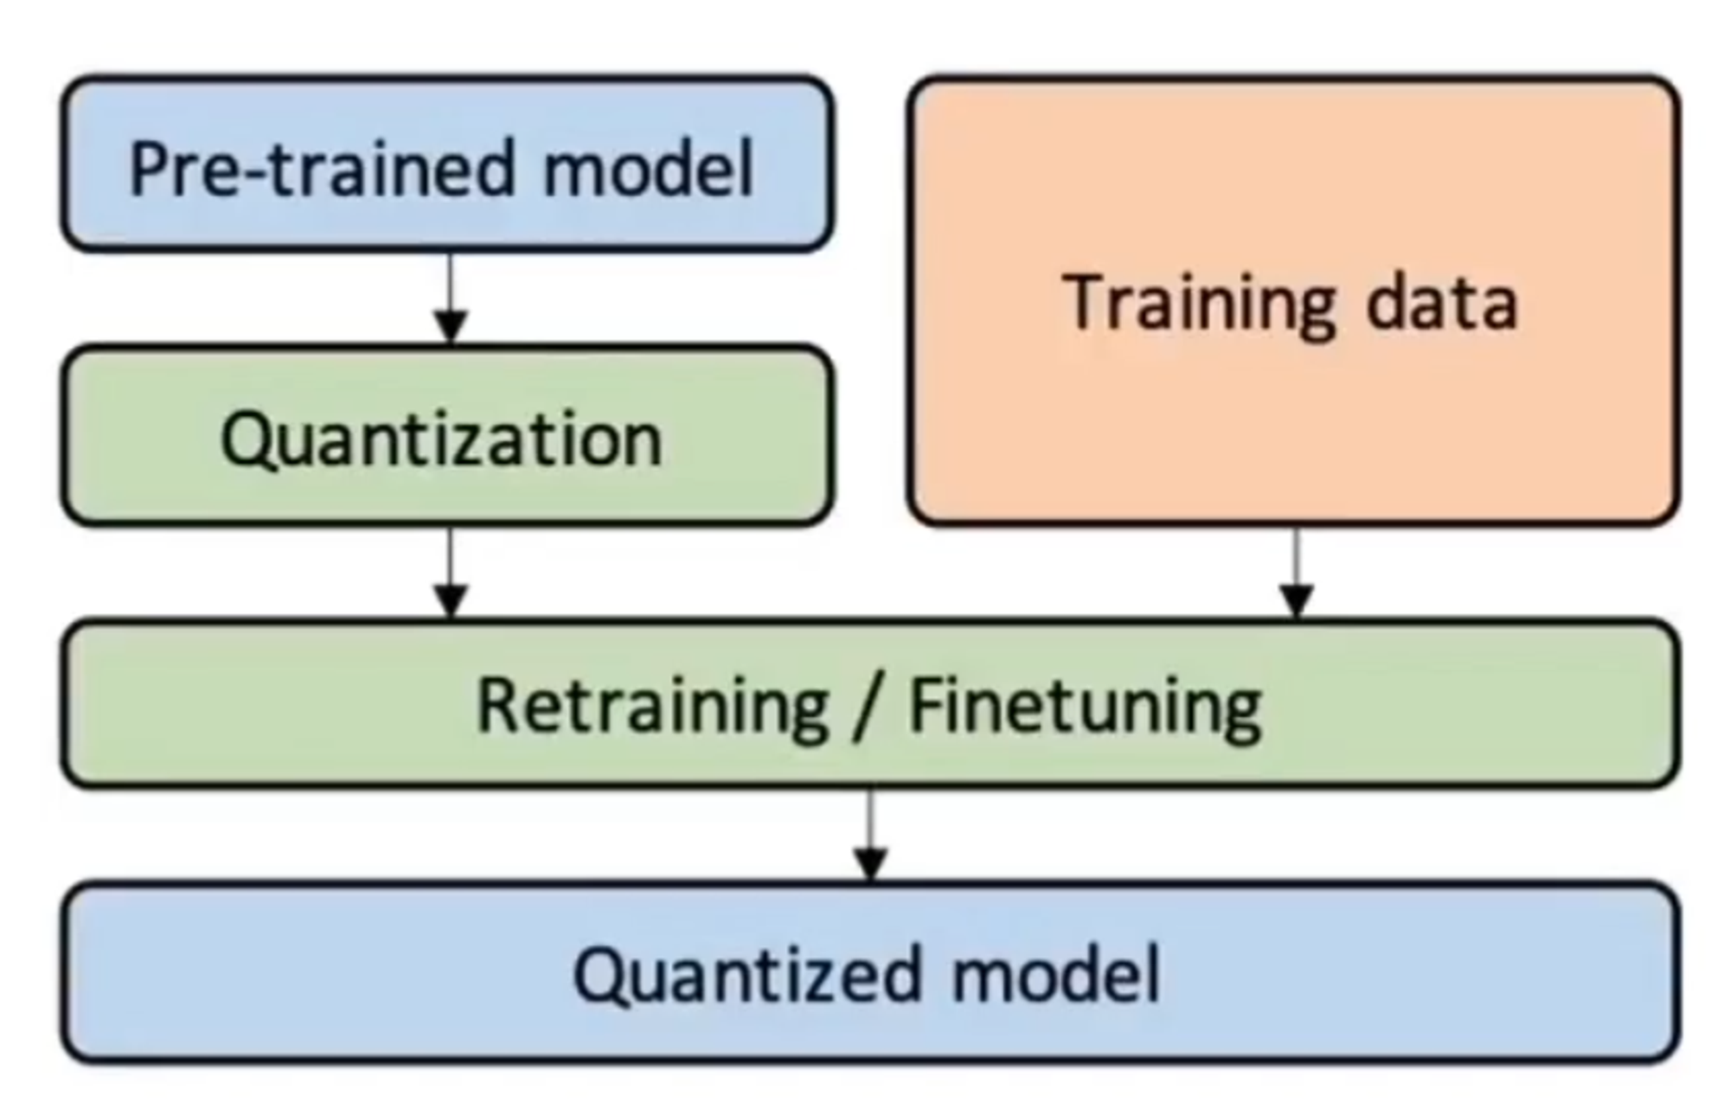
大模型量化——分类
量化感知训练
Quantization-Aware Training，QAT
训练后量化
Post-Training Quantization，PTQ
量化感知训练是在训练过程中模拟量化，利用伪量化算子将量化带来的精度损失计入训练误差，使得优化器能在训练过程中尽量减少量化误差，得到更高的模型精度。
QAT需要大量的计算资源和时间来进行训练，可能不适合计算资源有限的开发环境。
权重量化：在权重量化的情况下，虽然权重被量化为低精度整数，但激活值仍然是浮点数。这意味着计算过程仍然是浮点运算（浮点数与整数的乘法和加法），这并不能充分利用低精度计算硬件的优势。在推理过程中，浮点数和整数之间的转换会增加额外的计算开销，这可能抵消了权重量化带来的任何潜在性能提升。
全量化：不仅量化模型的权重，还量化模型的激活值，通常将二者都转换为低精度整数表示。
全量化使得所有计算都在低精度整数域中进行（例如，8 位整数）。现代硬件（如 CPU、GPU 和专用的 AI 加速器）通常对低精度整数运算进行了优化，可以高效地执行这些操作，从而显著提高计算速度。
全量化不仅减少了权重的存储需求，也减少了激活的存储需求和内存带宽需求。这意味着数据传输速度更快，可以更好地利用计算单元的性能。
13
Notes:
初始化：设置权重和激活值的范围q_{min}和q_{max}的初始值；
构建模拟量化网络：在需要量化的权重和激活值后插入伪量化算子；
量化训练：重复执行以下步骤直到网络收敛，计算量化网络层的权重和激活值的范围q_{min}和q_{max}，并根据该范围将量化损失带入到前向推理和后向参数更新的过程中；
导出量化网络：获取q_{min}和q_{max} ，并计算量化参数s和z；将量化参数代入量化公式中，转换网络中的权重为量化整数值；删除伪量化算子，在量化网络层前后分别插入量化和反量化算子。

Slide 14
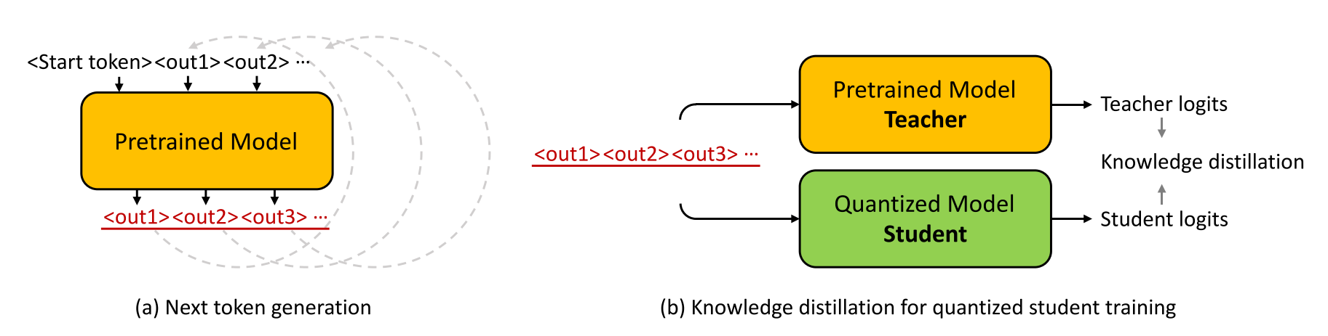
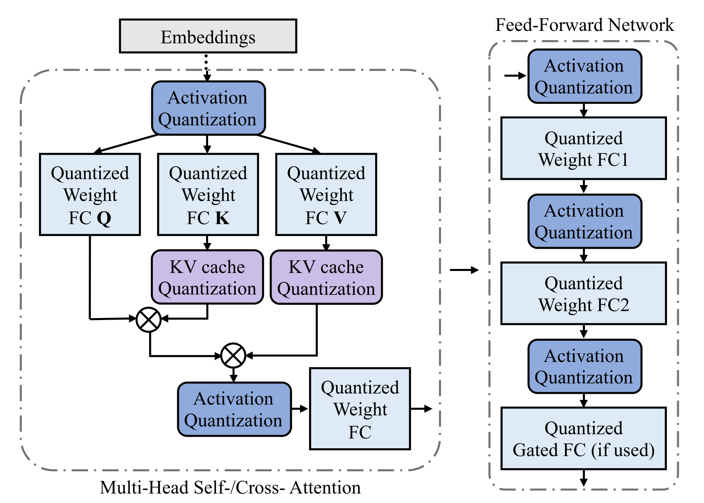
大模型量化——量化感知训练
LLM-QAT: Data-Free Quantization Aware Training for Large Language Models
利用由预训练的模型产生的token来实现无数据蒸馏。这种方法在很大程度上有助于规避数据收集挑战。
此外，LLM-QAT更进一步，不仅量化了权重和激活，还量化了键值(KV)缓存。该策略旨在提高吞吐量并支持更长的序列依赖关系。
14

Slide 15
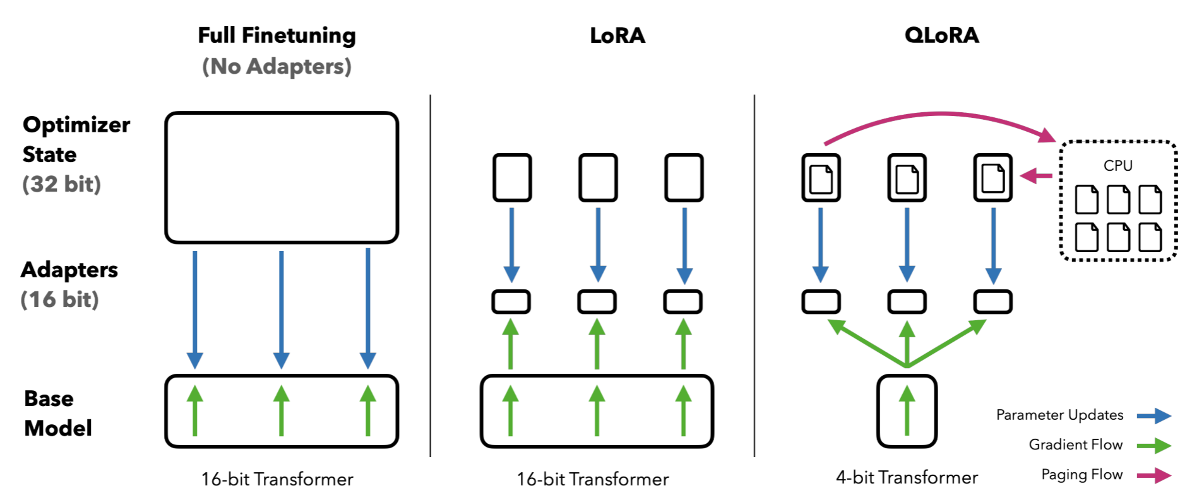
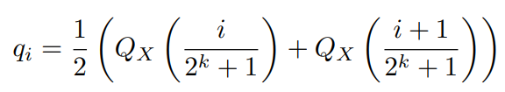
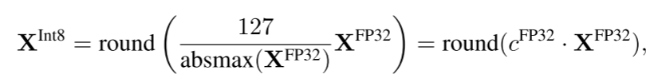
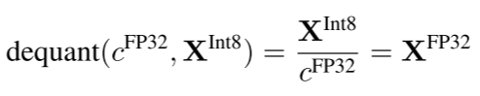
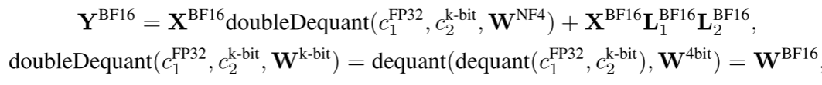
大模型量化——量化感知训练
4-bit NormalFloat:这是一种信息理论上对于正态分布数据来说最优的量化数据类型，其实验结果比 4-bit 整数和 4-bit 浮点数更好。
双量化:一种对量化常数进行量化的方法，平均每个参数节省了约 0.37 bits(65B 模型中节省的存储空间约为 3GB)。
分页优化器 :使用 NVIDIA 统一内存来避免在处理具有长序列长度的小批量数据时产生梯度checkpoint的内存峰值。这种优化方式可以平稳控制内存的使用。（GPU-CPU切换）
QLORA: Efficient Finetuning of Quantized LLM
15

Slide 16
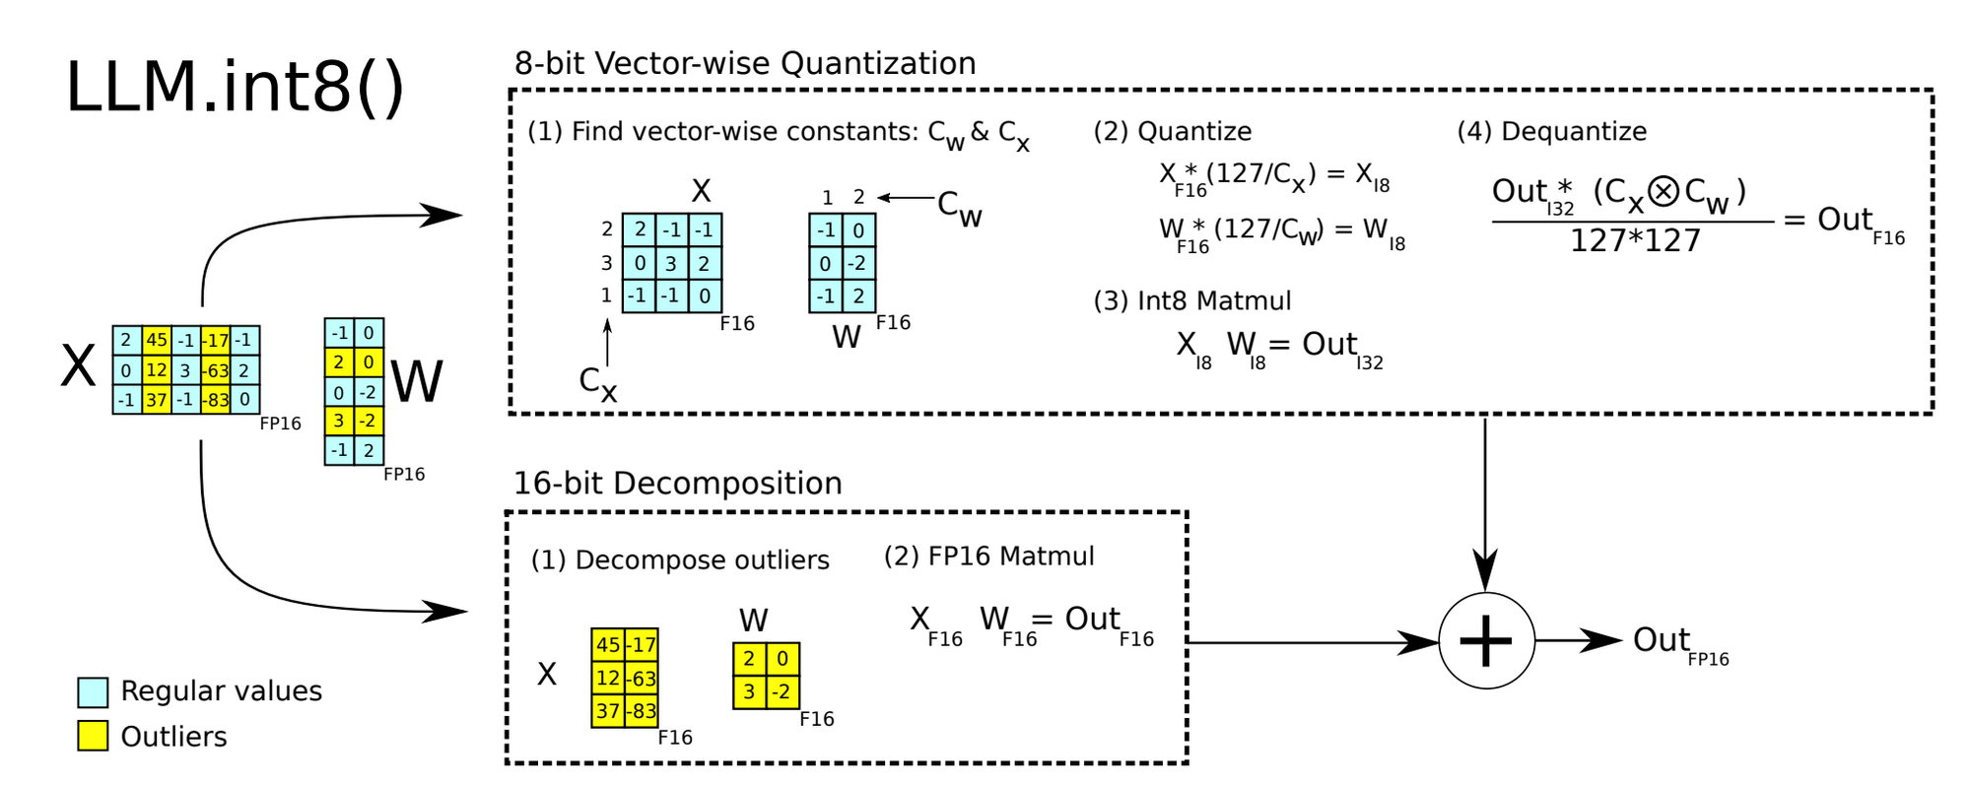
大模型量化——训练后量化
LLM.int8(): 8-bit Matrix Multiplication for Transformers at Scale
LLM.int8()是一种采用混合精度分解的量化方法。该方案先做了一个矩阵分解，对绝大部分权重和激活用8bit量化（vector-wise）。对离群特征的几个维度保留16bit，对其做高精度的矩阵乘法。LLM.int8() 通过三个步骤完成矩阵乘法计算:
从输入的隐含状态中，按列提取异常值 (离群特征，即大于某个阈值的值)。
对离群特征进行 FP16 矩阵运算，对非离群特征进行量化，做 INT8 矩阵运算；
反量化非离群值的矩阵乘结果，并与离群值矩阵乘结果相加，获得最终的 FP16 结果。
16
Notes:
激活中存在一些离群值，它们的绝对值明显更大；并且这些离群值分布在少量的几个特征中，称为离群特征。

Slide 17
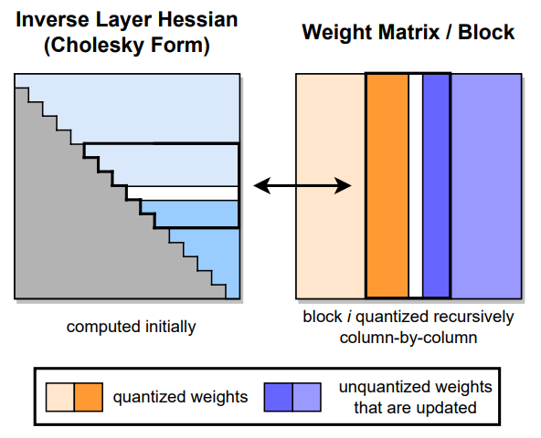
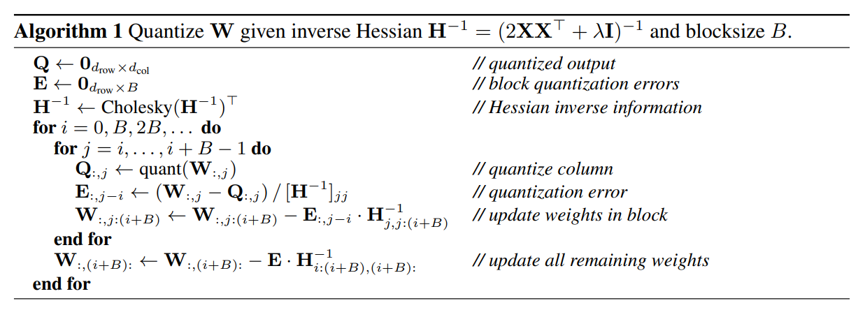
大模型量化——训练后量化
GPTQ: ACCURATE POST-TRAINING QUANTIZATION FOR GENERATIVE PRETRAINED TRANSFORMERS
GPTQ 将权重分组（如128列为一组）为多个子矩阵（block）。对某个 block 内的所有参数逐个量化，每个参数量化后，需要适当调整这个 block 内其他未量化的参数，以弥补量化造成的精度损失。因此，GPTQ 量化需要准备校准数据集。
首先，使用 Hessian 矩阵的逆，在给定的step中对连续列的块（粗体）进行量化，并在step结束时更新剩余的权重（蓝色）。白色中间列表示当前正在被量化。
17
Notes:
激活中存在一些离群值，它们的绝对值明显更大；并且这些离群值分布在少量的几个特征中，称为离群特征。
在量化中的应用
敏感度分析：
Hessian 矩阵可以用来分析模型参数对量化的敏感度。通过计算 Hessian 矩阵的特征值，可以识别哪些参数对损失函数的变化更敏感，从而在量化时给予更多关注。
对 Hessian 矩阵的对角线元素进行分析，可以了解各个参数对损失函数的二阶变化。对于敏感度较低的参数，可以采用更低精度的量化。
优化量化策略：
在量化过程中，可以通过 Hessian 矩阵指导不同层或不同参数的量化位宽选择。敏感度较高的参数可以选择较高的量化位宽，以减少量化带来的精度损失。

Slide 18
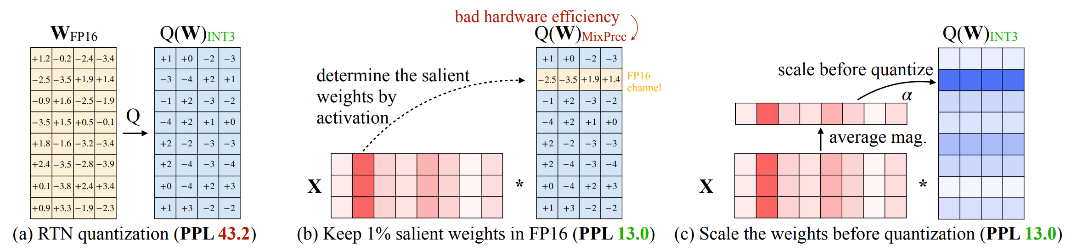
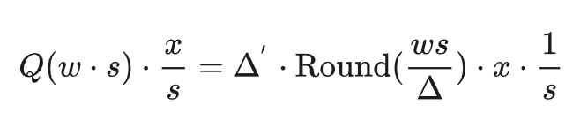
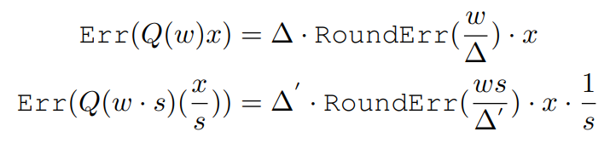
大模型量化——训练后量化
AWQ: ACTIVATION-AWARE WEIGHT QUANTIZATION FOR ON-DEVICE LLM COMPRESSION AND ACCELERATION
LLM 的权重并非同等重要，与其他权重相比，有一小部分显著权重对 LLM 的性能更为重要。跳过这些显著权重不进行量化，可以在不进行任何训练的情况下，弥补量化损失造成的性能下降。
跳过具有较大值的权重通道并不能显著提高量化性能，与随机选择效果类似仅少量改进。而根据激活幅度选择权重可以显著提高性能，通过只保留 0.1%-1% 的较大激活对应权重通道就能显著提高量化性能。
为了同时考虑显著权重和非显著权重，采用了自动搜索最佳（每个输入通道）缩放因子，使某一层量化后的输出差最小。
18
Notes:
激活中存在一些离群值，它们的绝对值明显更大；并且这些离群值分布在少量的几个特征中，称为离群特征。

Slide 19
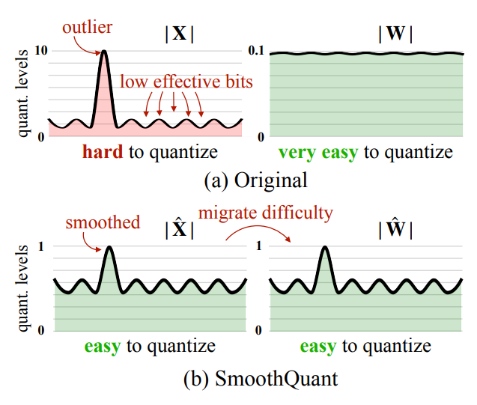
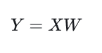
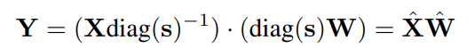
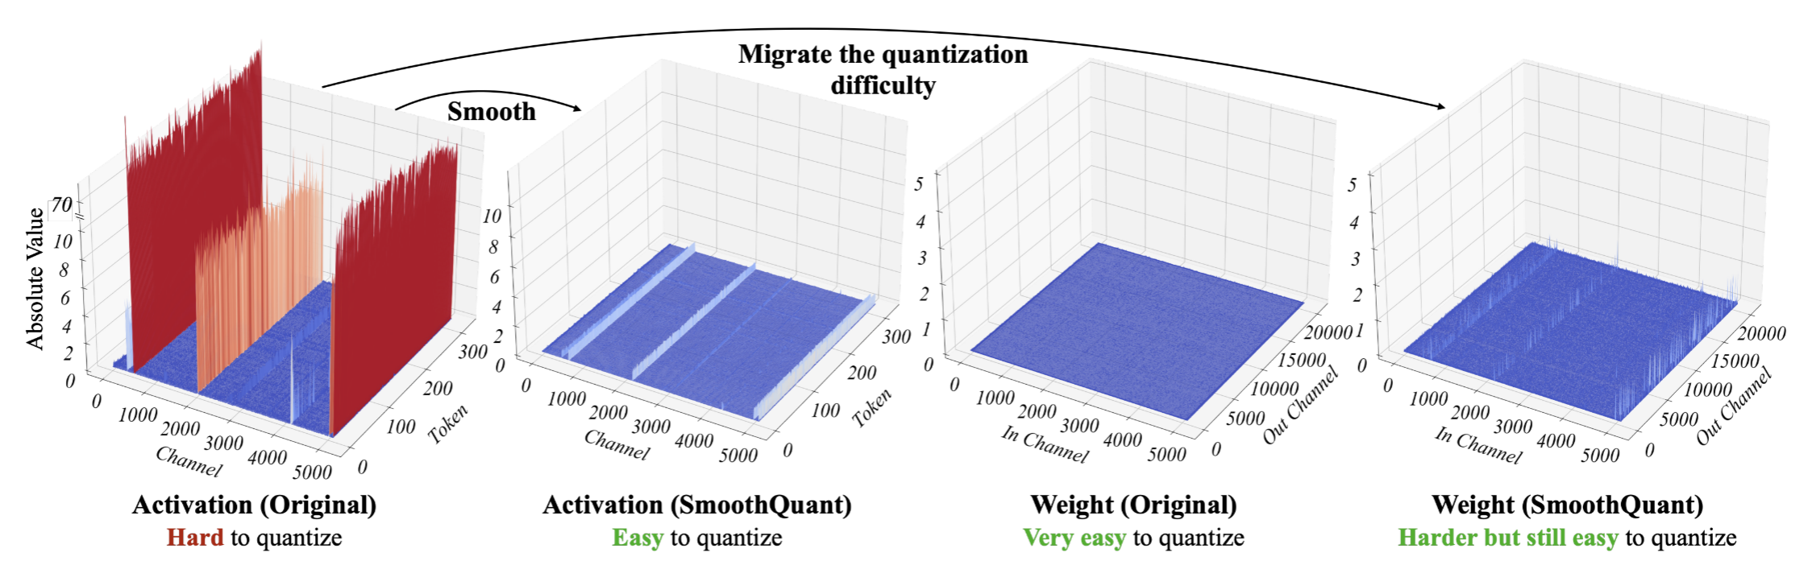
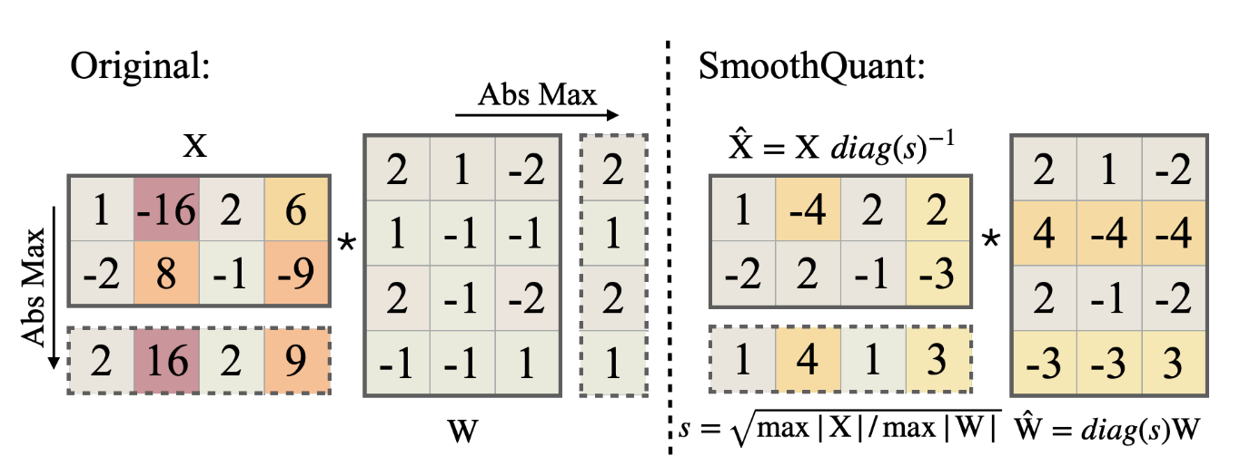
大模型量化——训练后量化
SmoothQuant: Accurate and Efficient Post-Training Quantization for Large Language Models
提出了一种逐通道缩放变换（per-channel scaling transformation）方法，可显著平滑通道间的幅度，从而使模型易于量化，保持精度的同时，还能保证推理速度。
大模型量化困难的原因：
激活比权重更难量化
异常值让激活量化更困难
异常值持续存在于固定的通道中
19
Notes:
激活中存在一些离群值，它们的绝对值明显更大；并且这些离群值分布在少量的几个特征中，称为离群特征。

Slide 20
负载均衡

Slide 21
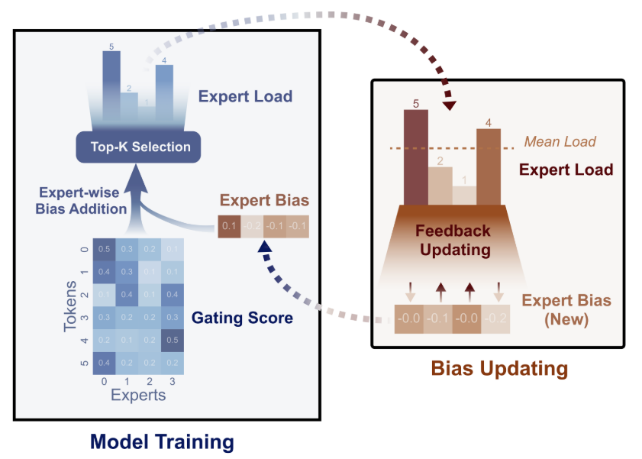
研究方案——专家负载均衡
AUXILIARY-LOSS-FREE LOAD BALANCING STRAT- EGY FOR MIXTURE-OF-EXPERTS
混合专家的辅助无丢失负载均衡策略
在top-k路由决策之前，为每个专家的路由分数应用专家偏见，通过根据每个专家最近的负载动态更新器偏差
21
Notes:
对于混合专家(MoE)模型，不平衡的专家负载将导致路由崩溃或增加计算开销。现有方法通常采用辅助损耗来促进负载平衡，但较大的辅助损耗会在训练中引入不可忽略的干扰梯度，从而影响模型的性能。为了控制负载平衡，同时在训练过程中不产生不希望的梯度，我们提出了一种辅助-无丢失负载平衡策略。在experts决策top-k之前，加入bias，重载bias少，轻负荷bias多，将更多的token分配给轻负荷experts，在训练过程中动态更新。利用偏执分数确定top-k的专家选择，这个偏执仅仅用于调整top-k的选择，并不对moe层的输出产生影响，通过专家在上一层负载情况，调整bias。

Slide 22
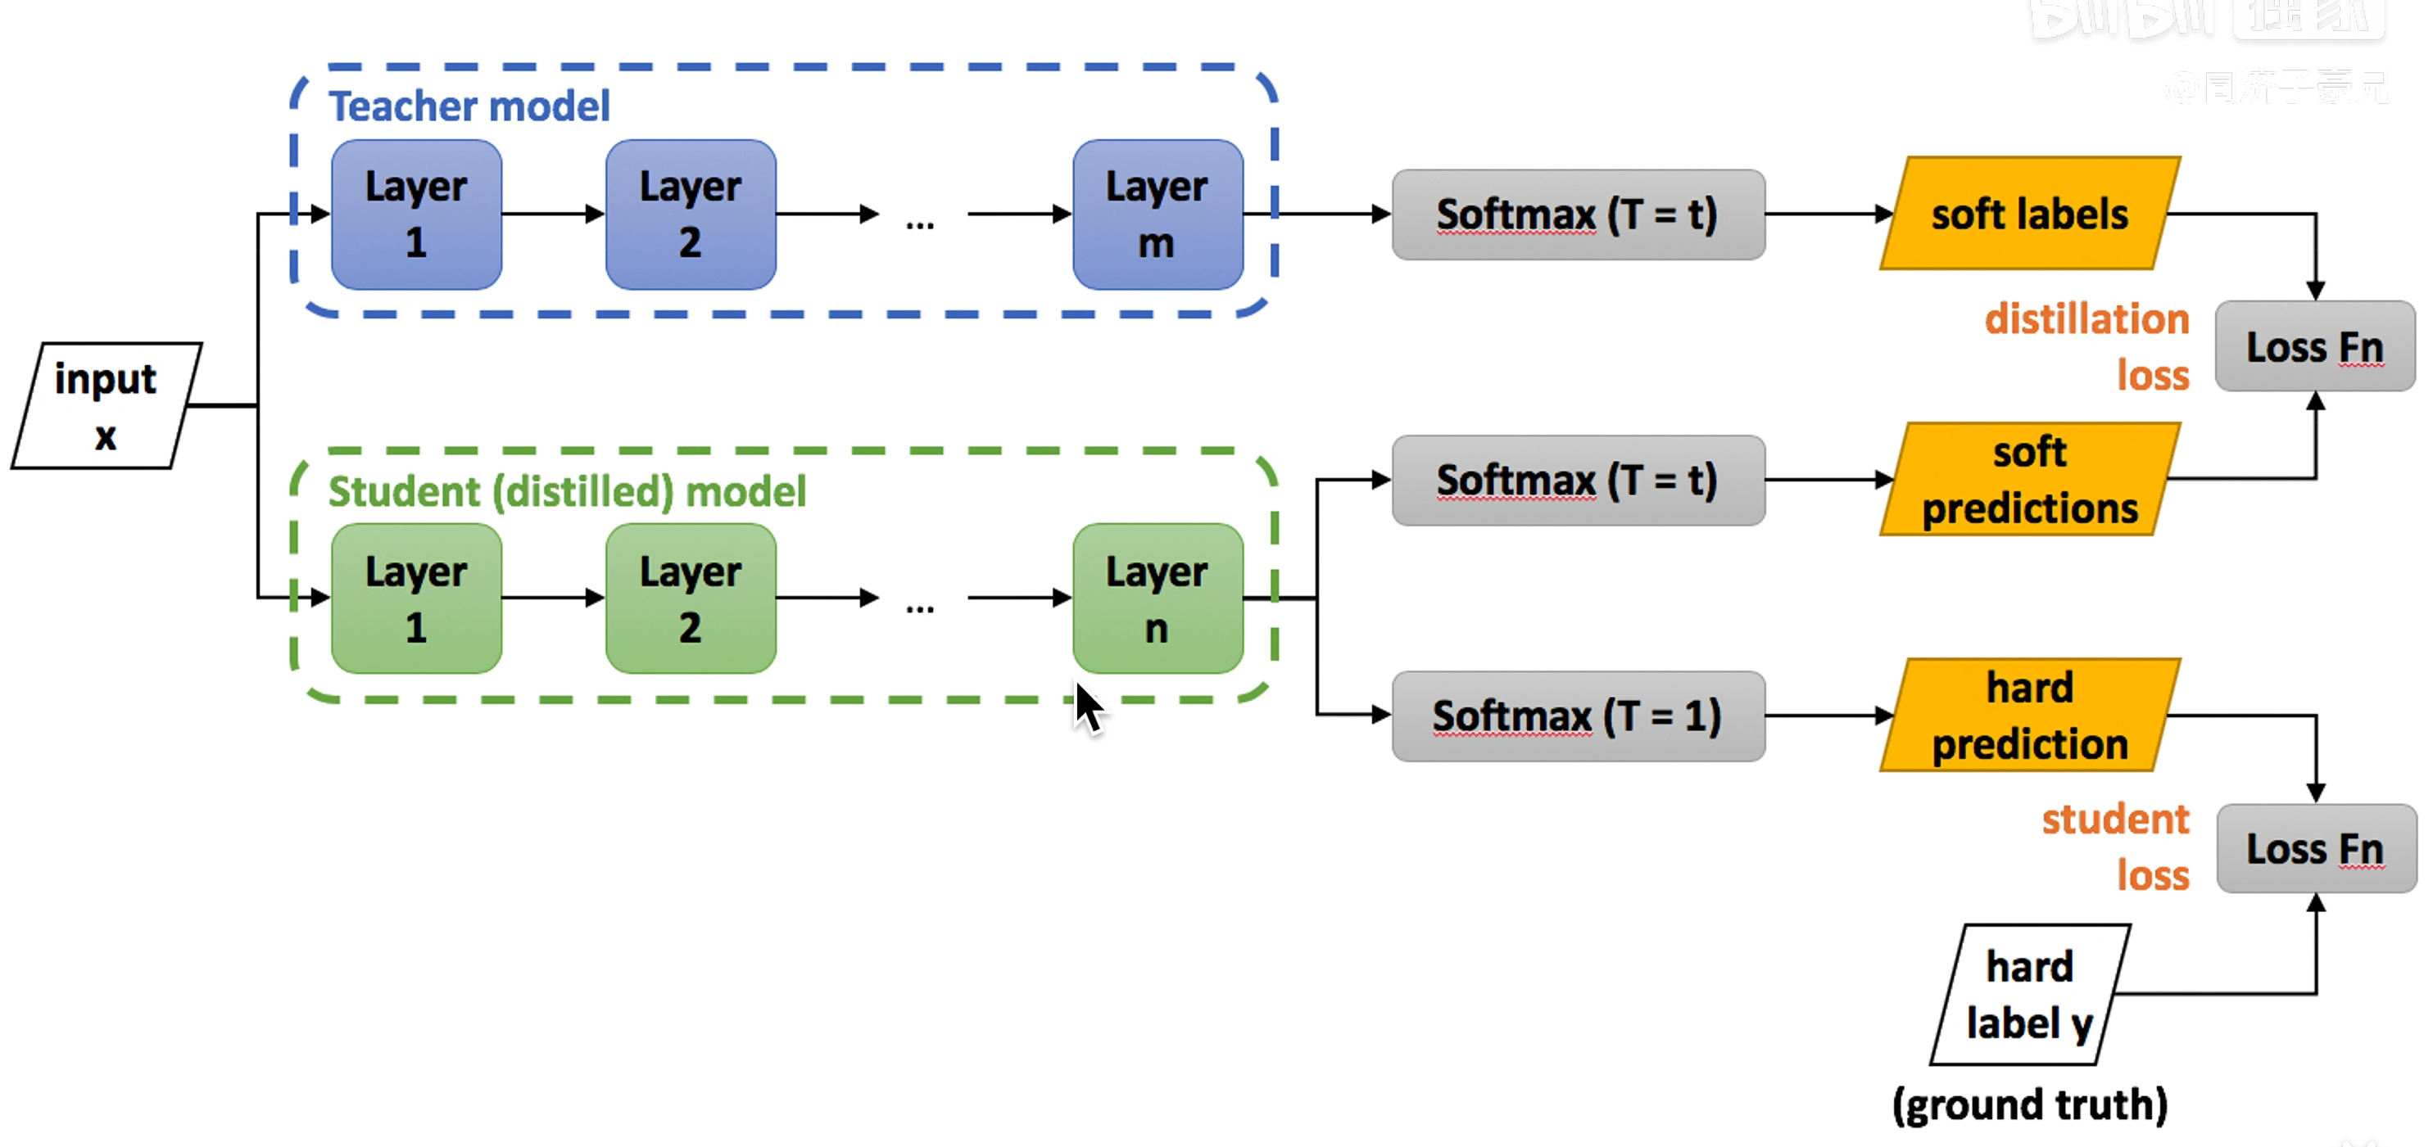
研究方案——专家负载均衡
22

Slide 23
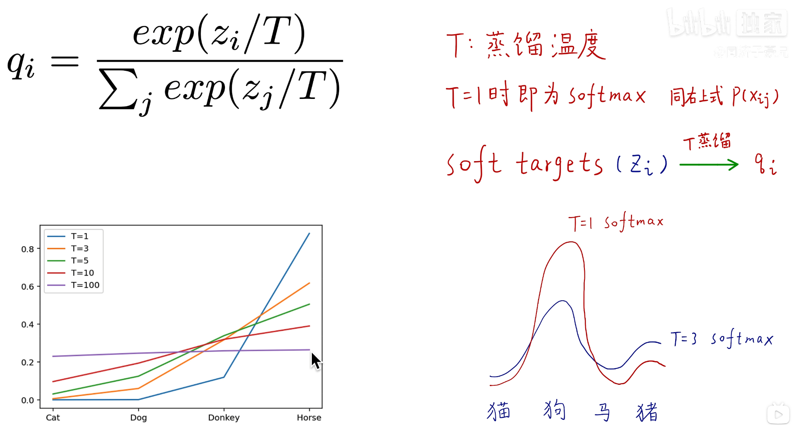
研究方案——专家负载均衡
23

Slide 24
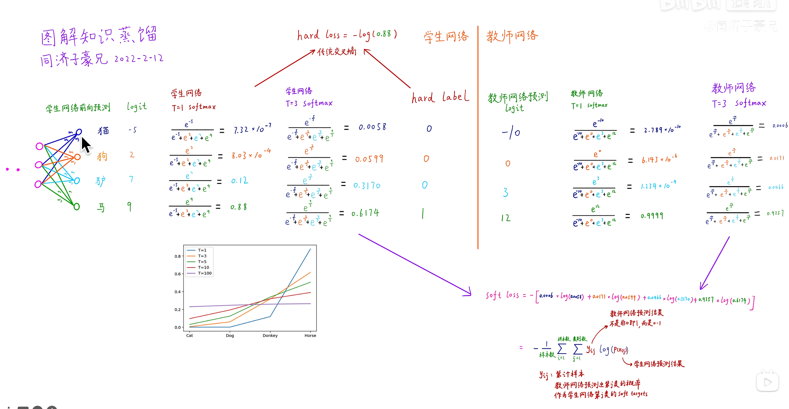
研究方案——专家负载均衡
24

Slide 25
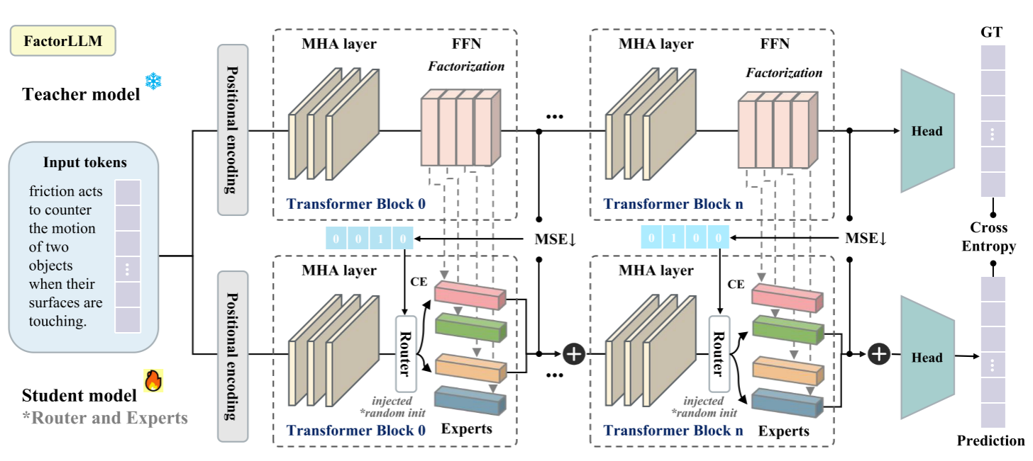
研究方案——专家负载均衡
FactorLLM: Factorizing Knowledge via Mixture of Experts for Large Language Models
基于混合专家的大型语言模型知识分解
将训练良好的密集FFN分解为稀疏子网络而不需要任何进一步修改
嵌入了一个来自混合专家(MoE)的路由器，结合设计的先验近似(PA)损失项，促进了专家的动态激活和知识适应，从而加速了计算过程
将训练完成的FFN分割成多个子网络，每个子网都设计用于管理特定类型的知识，从而实现知识分解和推理加速。
25
Notes:
知识蒸馏实现先验近似路由器加快知识适应不同专家的特定任务，通过基于学生专家和教师FFN的输出特征生成伪匹配，在PAR引入知识相似条件，从而促进基于原始模型先验知识的专家激活策略的快速学习。利用知识蒸馏，从神经网络中提取任务不可知论和特定领域的知识，完成知识分解。这篇工作时混合专家技术和逐层蒸馏训练策略。分解权重矩阵为N个统一维度的子网络‘
1.针对原始的稠密大模型进行ffn的分割，已实现稀疏模型的转换
2.利用一个router网络，与原先训练好的ffn进行知识蒸馏，以获取得到原先大模型中具备的知识，使模型性能保持一个相对合理的范围。
如图1所示。这种分解确保不损失性能，因为它只涉及将矩阵元素重新组织到原始位置，而不修改任何值或省略信息。
利用教师-学生网络实现随机初始化的先验近似路由器，通过基于学生专家和教师FFN的输出特征生成伪分配，在PAR中引入知识相似条件，从而促进基于原始模型先验知识的专家激活策略快速学习。将教师网络的soft target作为学生网络的标签

Slide 26
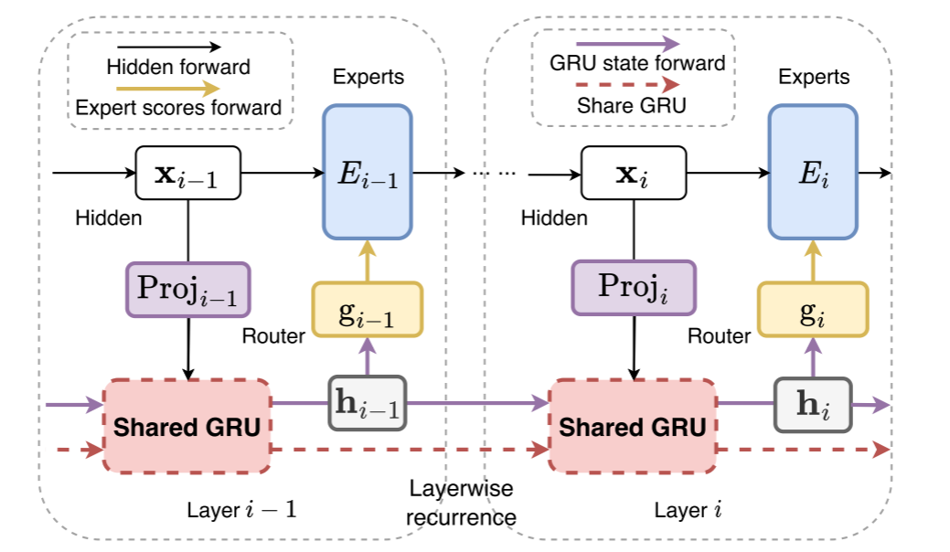
研究方案——专家负载均衡
LAYERWISE RECURRENT ROUTER FOR MIXTURE-OF-EXPERTS
面向混合专家的分层循环路由器
目前的MoE模型尽管有其优点，但往往表现出参数的低效率。目前不同层的路由器在没有利用历史路由信息的情况下独立分配令牌，这可能导致次优令牌专家组合和参数效率低下问题。RMoE利用门控循环单元(GRU)在跨连续层的路由决策之间建立依赖关系。这种分层递归可以有效地并行计算输入令牌，并引入可协商的成本。
26
Notes:
有意思，第i层的路由决策结果由上一层影响，马尔科夫链？总结来说，就是将以往路由分配信息继承给当前步骤

Slide 27
并行计算

Slide 28
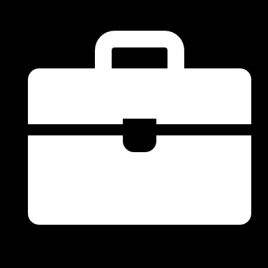
01
KV缓存

Slide 29
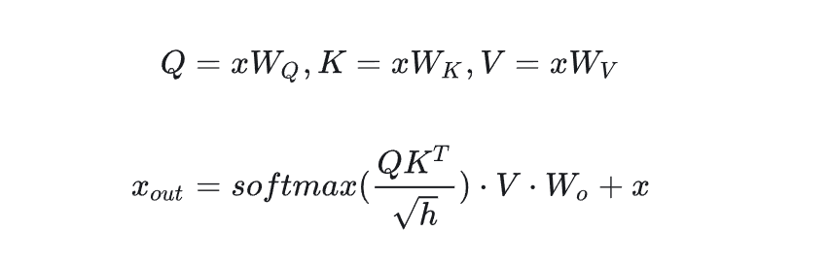
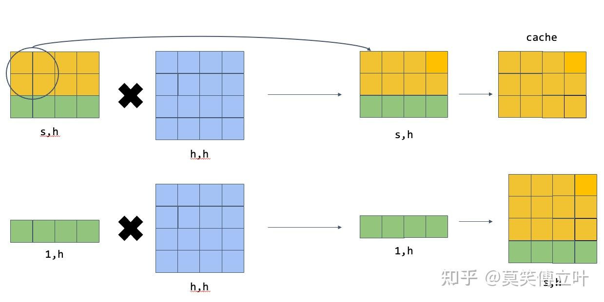
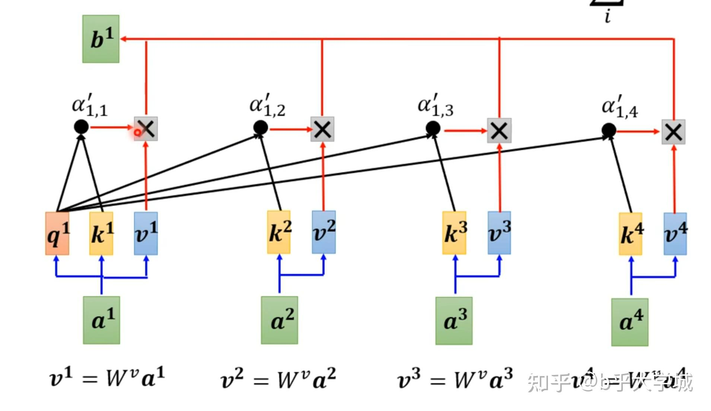
KV缓存原理
工作亮点
工作亮点
请在此输入有关于运营亮点的相关说明，以便于观众更好的理解，输入文字时可以直接复制，粘贴时请选择右键只保留文本
请在此输入有关于运营亮点的相关说明，以便于观众更好的理解，输入文字时可以直接复制，粘贴时请选择右键只保留文本
工作亮点
请在此输入有关于运营亮点的相关说明，以便于观众更好的理解，输入文字时可以直接复制，粘贴时请选择右键只保留文本
KV缓存的出发点：矩阵乘法
KV缓存的原理

Slide 30

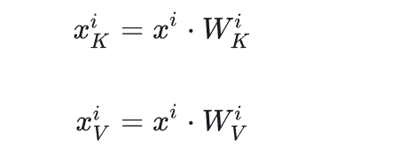
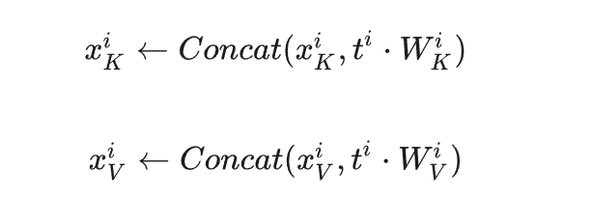

KV缓存的两阶段
预填充：第一次计算
第一次计算
计算完后，保存KV
没有性能上优化
使用阶段：第二次及以后
复用之前保存的KV
同样，计算后保存KV
性能得到优化

Slide 31
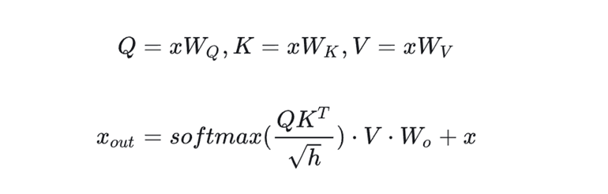
几个关键问题
使用了 KVCache 之后，
MLP层（也称FFN层）的运算有没有减少？
KVCache 减少了 multi-head attention 层中哪部分运算
减少了，
forward() 函数的输入维度变了，
原来是 [batch, seq_len, ebemd_dim]，
使用 KVCache 之后是 [batch, 1, ebemd_dim]。
为什么仅缓存 key 和 value，不缓存 query？
峰值显存占用是多少
每次计算只需要用到最后一个query
缓存KV实际上也是舍弃了query相关的重复计算
假设输入序列的长度为 s ，输出序列的长度为 n ，以float16来保存KV cache，那么KV cache的峰值显存占用大小为 b(s+n)h∗l∗2∗2= 4blh(s+n) 。这里第一个2表示K/V cache，第二个2表示float16占2个bytes。

Slide 32

如何使用：从软件角度
Huggingface tranformers库
model.generate()和 model.forward()
对于现有模型来说已经封装的很好了
相关代码非常多
Index - 笔记 (mingchao.wang)
自行实现

Slide 33
02
MOE并行

Slide 34
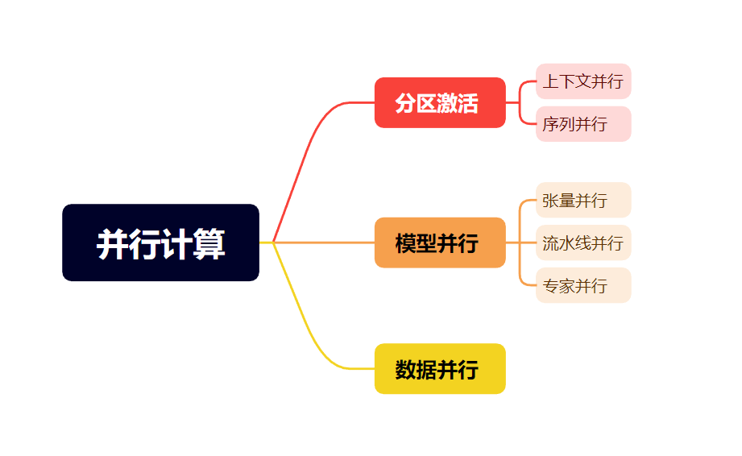
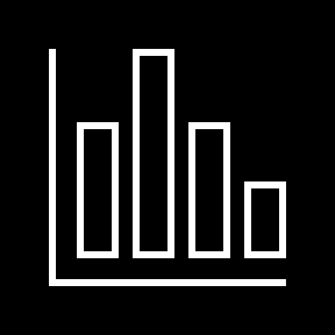
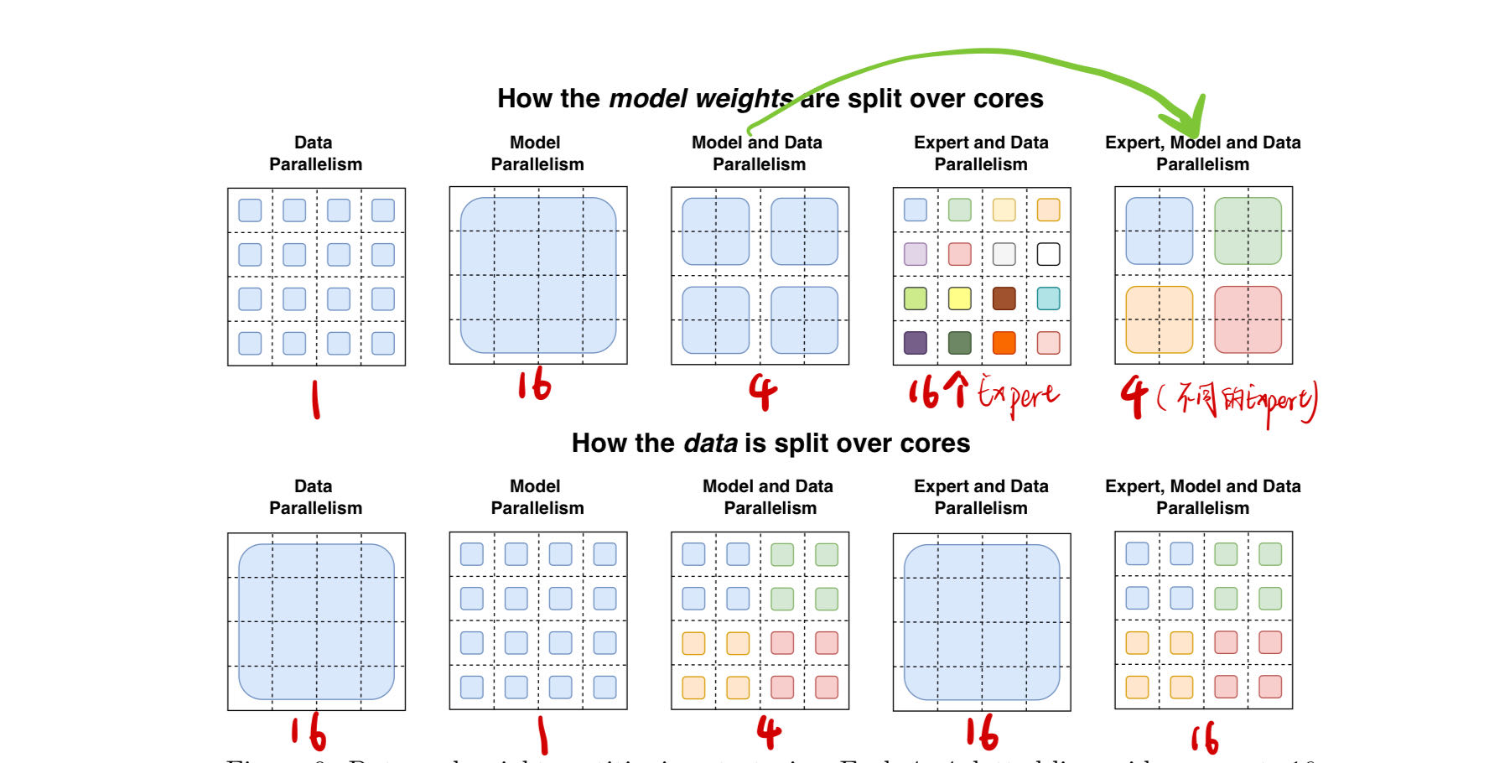

并行分类

Slide 35

数据并行

Slide 36

张量并行

Slide 37

流水线并行

Slide 38


专家并行

Slide 39

上下文并行

Slide 40

序列并行

Slide 41
Switch-transformer的做法
这里的模型并行实际上是张量并行
主要的成本是专家分配时的通信成本 和 梯度同步时的All-reduce通信成本
并行效果与负载均衡关系密切

Slide 42
参考资料
KV缓存
1. 分析transformer模型的参数量、计算量、中间激活、KV cache
2. KVCache
并行计算
1. Switch Transformer
2. 大模型分布式训练并行技术
3. Parallelisms（如果打不开，请挂一下代理）

Slide 43

MoE layer
基于稀疏 MoE 层的深度学习模型架构: 将大模型拆分成多个小模型(专家，expert)， 每轮迭代根据样本决定激活一部分专家用于计算，达到了节省计算资源的效果； 并引入可训练并确保稀疏性的门( gate )机制，以保证计算能力的优化。

Slide 44

MOE + 数据并行
在数据并行模式下包含MOE架构，门网络(gate)和专家网络都被复制地放置在各个运算单元上。下图展示了一个有三个专家的两路数据并行MoE模型进行前向计算的方式。

Slide 45

MOE + 模型并行
该策略门网络依然是复制地被放置在每个计算单元上， 但是专家网络被独立地分别放置在各个计算单元上。因此，需引入额外的通信操作，该策略可以允许更多的专家网络们同时被训练，而其数量限制与计算单元的数量(如：GPU数量)是正相关的。

Slide 46

GShard
GShard 是第一个将 MoE 的思想拓展到 Transformer 上的工作。具体的做法就是把 Transformer 的 encoder 和 decoder 中每隔一个（every other）的FFN层，替换成 position-wise 的 MoE 层，使用的都是 Top-2 gating network。
Expert capacity balancing：强制每个expert处理的tokens数量在一定范围内。
Local group dispatching：通过把一个batch内所有的tokens分组，来实现并行化计算。
Auxiliary loss：为了缓解“赢者通吃”问题，尽可能把token均分给各个专家。

Slide 47

Switch-Transformer
Swith Transformer 其设计的指导原则是以一种简单高效的实现方式尽可能地把Transformer模型的参数量做大。跟其他MoE模型的一个显著不同就是，Switch Transformer 的 gating network 每次只 route 到 1 个 expert，而其他的模型都是至少2个。这样就是最稀疏的MoE了，因此单单从MoE layer的计算效率上讲是最高的了。

Slide 48
分布式

Slide 49
Parallel Strategies
Pipeline Parallel
Model Parallel
Tensor Parallel
Data Parallel
Parallel Strategy
Expert Parallel
The training and inference architecture of dense models or mixture of experts models integrates these parallel strategies.

Slide 50


Model Parallel(MP) —— Pipeline Parallel(PP)
Layer Norm
Vertically slice the model, placing each resulting model slice into different GPUs.
……
Slice0
Slice1
Slice2
……
Feed Forward
Layer Norm
……
Slice2
GPU0
GPU1
GPU2
Masked Multi
Self Attention
Slice1
Whether the model can be evenly sliced affects the overall computational efficiency. This method is not widely used !!!
Text & Position Embed
Slice0

Slide 51

Model Parallel(MP) —— Tensor Parallel(TP)
Weight partitioning
Tensor parallelism involves partitioning the weight matrices of the model and distributing them across different GPUs for computation.
X
W
Y
X
Y
X*W=Y
✖
＝
W
W₁
Y₁
X
W₁
W₂
Y₁
Y₂
X*[W_{1,}W₂]=[Y₁,Y₂]
✖
＝
X
concat
Y
W₂
Y₂
x₁
Y₁
[x₁,x₂] * $\begin{matrix}w1 \\ w2\end{matrix}$ = Y₁+Y₂
W₁
x₁
x₂
Y
W₁
Y₁
Y₂
add
✖
＝
+
＝
Y
W₂
x₂
W₂
Y₂

Slide 52
Transformer-decoder(embedding && Position TP )
Layer Norm
Parameters Matrix:
Word Embedding(W_e) Matrix、Positional Embedding(W_p) Matrix
Feed Forward
Layer Norm
W_e: (v,h)
v : the size of vocabulary h: the size of hidden states
Masked Multi
Self Attention
W_p: (max_s,h)
v : the max length of input sequence h: the size of hidden states
The word embedding matrix is typically distributed across multiple GPUs, while the positional embedding matrix is copied to each GPU.
Text & Position Embed
Y
Out of embedding
AllReduce
W_e1
W_e2
W_e3
X
Input_ids

Slide 53

Transformer-decoder(Self-attention layer TP )
Layer Norm
Parameters Matrix：W_{q}，W_{k}，W_{v}
W_{q}: (h, k)、W_{k}: (h,k)、W_{v}: (h,v)
Feed Forward
Layer Norm
Multi-head attention
W_{q}: (h,k₁)、(h,k₂)……(h,k_{n})
W_{k}: (h,k₁)、(h,k₂)……(h,k_{n})
W_{v}: (h,v₁)、(h, v₂)……(h,v_{n})
n can be evenly divided by the number of GPUs.
Masked Multi
Self Attention
Text & Position Embed
q₁
k₁^{T}
v₁
Y₁
B₁
Y₁
q₂
k₂^{T}
v₂
Y₂
X_{(seq, h)}
$$Y_{i}=softmax\left(\frac{q_{i}k_{i}^{T}}{\sqrt{k}}\right)v_{i}$$
All-Reduce
Y
B₂
Linear Transform
Y₂
Output of embedding layer
q₃
k₃^{T}
v₃
Y₃
B₃
Y₃

Slide 54
Transformer-decoder(Muti-Layer Perceptron TP )
Layer Norm
GeLU(X * A)*B = Y
Feed Forward
Layer Norm
A₁
Y₁
Y₁
Masked Multi
Self Attention
B₁
Y
X
Text & Position Embed
GeLU(X*A_{i})
A₂
Y₂
Y₂
B₂

Slide 55
Transformer-decoder(Expert Parallel EP)
e₁
e₂
e₃
……
Pre-Loading
strategy：frequency，predict based hidden state
gate
Hidden states
Expert Cache
Transformer Layer
Nx
e_{i}
e_{j}
e_{k}
e_{l}
……
……
inputs
freq
pred

